Slide 1
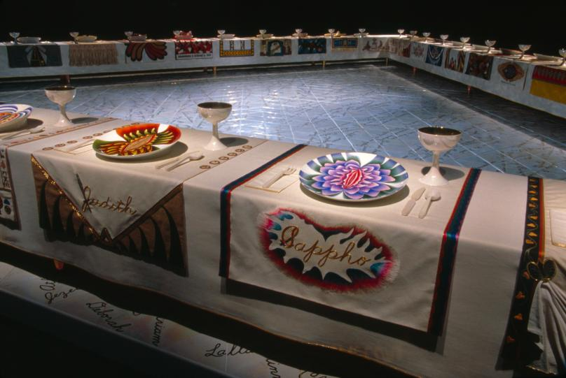
The Dinner Party by Judy Chicago
מצגת שלישית

Slide 2

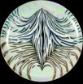


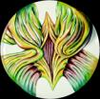

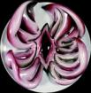

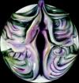
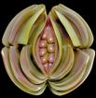

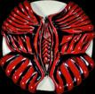
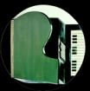
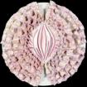
הצלע השלישית של השולחן פותחת באן הצ'ינסון, אמריקאית שהורחקה מקהילתה בשל דעותיה, וחותמת עם האמנית הפמיניסטית ג'ורג'יה או'קיף שבעת הצגת המיצב הייתה עדיין בחיים
אן הצ'ינסון
צָגאגָוִוייה Sacagawea
קרוליין לוקרציה הרשל
מרי וולסטונקראפט
סוג'ורנר טרות'
סוזאן ב. אנתוני
אליזבת בלקוול
ג'ורג'יה או'קיף
וירג'יניה וולף
נטאלי קליפורד בארני
מרגרט סנגר
את'ל סְמַיית'
אמילי דיקנסון

Slide 3
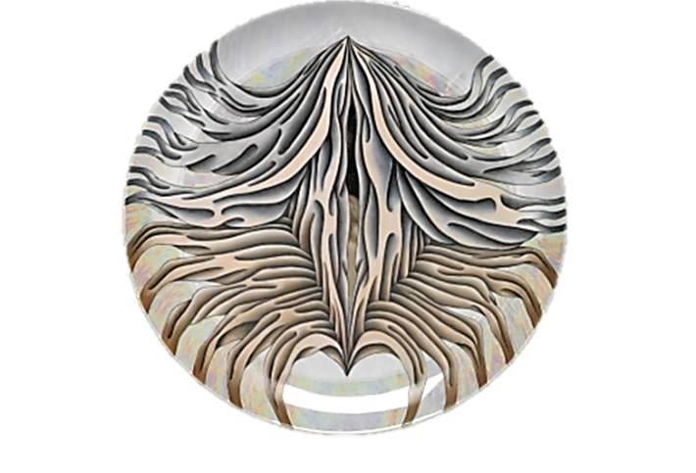

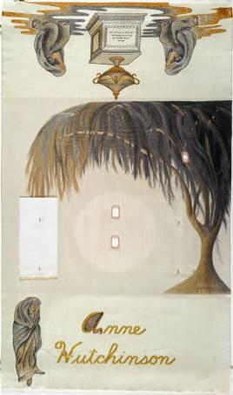
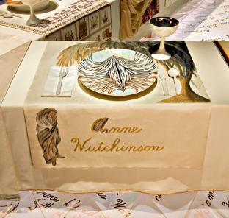
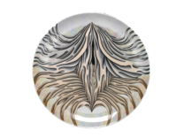
אן הצ'ינסון ‏ (1591–1643) הייתה מתיישבת פוריטנית במושבת מסצ'וסטס, שכפירתה הדתית הובילה למחלוקת שהיוותה אבן דרך בגיבוש דפוסי הפלורליזם הדתי בארצות הברית. לבסוף נודתה וגורשה מהמושבה. כיום היא זכורה כסמל אמריקאי של חופש הדת.
נידויה וגרושה של הצ'ינסון, אישה דתייה, מהחברה בה חיה, על ידי הכנסייה, מסמלת בעיני האמנית נקודת שבר במעמד האשה במאה ה-17. שיקגו בחרה לעצב את מקומה כתמונת אבלות. כמאה שנים לאחר אירוע זה נהגו נשים לשלב תמונה של בן משפחה, חבר קרוב או דמות ציבורית חשובה שהלך
לעולמו במסגרת רקומה ו/או בציור אקוורל
מנהג שהגיע לשיא פופולריותו בעקבות מותו
של ג'ורג 'וושינגטון ב -1799.
שיקגו משתמשת באיקונוגרפיה זו של נשים
אבלות, עץ ערבה בוכיה (המצלה על הקבר-
הצלחת), כד יווניUrn) ) מן הסוג שהוצב על
גבי הקברים (הנפש – רוחו הנשית של המת)
ומצבות קבורה, גם על הצלחת וגם על הראנר.
התמונה על הצלחת של האצ'ינסון מייצגת
צעיף שעטתה אישה אבלה, או תכריך.
גם הצלחת וגם הראנר נעשו בגווני אדמה
בהירים, המשקפים מצב רוח קודר.

Slide 4

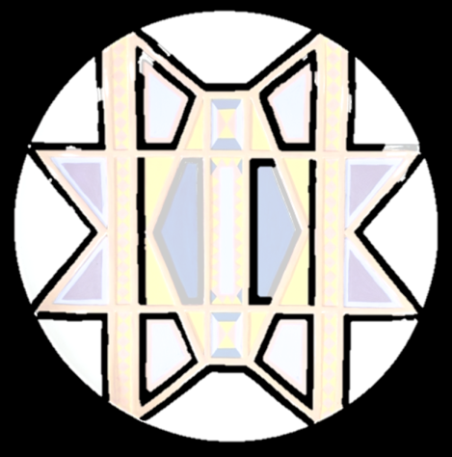
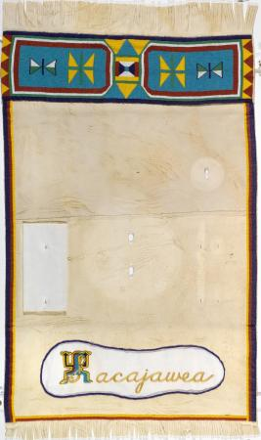

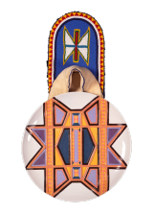
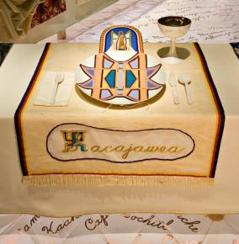


סקג'אוויה (1788-1812)
סקג'אוויה נולדה לשבט השושון באיידהו. בגיל 12 היא נחטפה על ידי שבט הידטסה ונמכרה לעבדות. היא אולצה להתחתן עם צייד פרוות צרפתי-קנדי טוסה צרבונאו. ב-1804 מינה הנשיא האמריקאי ג'פרסון משלחת בראשות סגן משנה מריוותר לואיס וסרן ויליאם קלארק, מצבא ארצות הברית שנדרשה לחצות את אמריקה הצפונית ממזרח היבשת עד לחוף האוקיינוס השקט ובחזרה, לחקור את נהר המיזורי ויובליו העיקריים, שעשוי לשמש נתיב התחבורה הישיר והמעשי ביותר לרוחב היבשת לצורכי מסחר. למשלחת גוייס בעלה שנטל עימו את סקג'אוויה עם תינוקם. סקג'אוויה
הפכה למתורגמנית המשלחת והצילה אותם לא פעם, בחוכמתה הטבעית, מהיתקלויות עוינות עם שבטי אינדיאנים שפגשו לאורך המסע. ביומני המסע של
קלארק סקג'אוויה מתוארת כדמות המשמעותית ביותר להצלחת המשלחת, דמות אמיצה ויעילה. כהוקרה לפועלה, העניקו לואיס וקלארק לאגם גדול בצפון- דקוטה את שמה. פסל הנחושת שלה ניצב כיום במקום של כבוד בעיר הקטנה ביסמרק, ליד הקפיטול של צפון-דקוטה.
Sacagawea with her son Jean Baptiste Charbonneau
Sacajawea Monument, Sacajawea Center, Salmon
האינדיאנית היחידה המוזמנת למסיבת ארוחת הערב, מיוצגת ליד השולחן באמצעות דגמים גיאומטריים שאיפיינו את מלאכת הנשים משבט השושון (גברים בשבט זה יצרו דימויים פיקטוגרפיים). הצבעים צהוב, אוכרה (צבע אדמה), כחול, וורוד-סגול מאזכרים את הצבעים הטבעיים שהופקו מצמחים ואדמה שהיו בשימושן. הפרפר על גבי הצלחת מורכב מצורות גיאומטריות ומשרה תחושה של עבודה ילידית אותנטית. תחת הצלחת הניחה שיקגו עבודת חרוזים המדמה את מנשא הגב לתינוק ששימש את סקג'אוויה, במהלך המסע. הראנר תפור מעורות איילים ושוליו רקומים עם חרוזי זרע – דפוס קישוט אופייני בשמלות נשות השבט.
את האות הראשונה בשמה של סקג'אוויה מעטרת רקמה המתייחסת למשמעות שמה בשפת שבט ההידטסה "אשת הציפור"

Slide 5
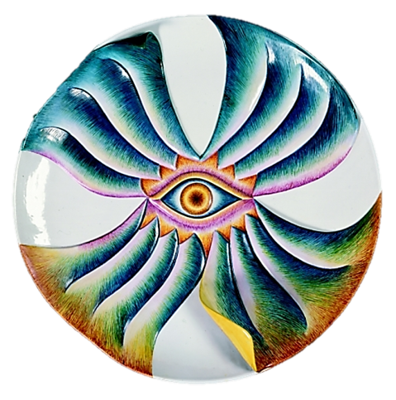



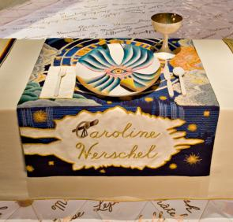

קרוליין לוקרציה הרשל ( (1750-1848‏
אסטרונומית גרמנייה-אנגלייה. הרשל עבדה עם אחיה, ויליאם הרשל, וסייעה לו בכל מהלך הקריירה האסטרונומית שלו. בנוסף, היא גילתה באופן עצמאי מספר כוכבי שביט, ביניהם השביט המחזורי שנקרא על שמה, 35P/ הרשל-ריגולט. קרוליין הרשל נחשבת לאחת מהמדעניות הראשונות שזכו להכרה בפני עצמן. היא הייתה האישה הראשונה שקיבלה קיצבה שנתית מבית המלוכה האנגלי עבור עבודתה המדעית.
את מקומה של קרוליין הרשל מאפיינים האסטרונומיה והישגיה המונומנטליים בתחום זה. העין במרכז הצלחת מסמלת את התצפיות שערכה בחיפושה אחר מרכיבי היקום. האות הראשונה של שמה מעוטרת בטלסקופ, דומה לזה של ניוטון, שוויליאם, אחיה נתן לה במתנה ובכך פתח בפניה את הדלת למחקרה. הצורה המקיפה את שמה נגזרת מן
הצורה בה תארה הרשל את שביל החלב .
על הראנר רקמה שיקגו דימויים של הקוסמוס:
עננים, כוכבים, וייצוגים של שמונת כוכבי השביט
שהרשל גילתה במהלך 11 שנות מחקר.
במרכז הראנר תחת הצלחת, שמש אשר קרניה
מצטלבים עם טבעות קונצנטריות, רמז לתרשימים
או למיפוי אסטרונומי. סימונים אסטרונומים כמו גם
איזכור מסלולי כוכבי השביט רקומים גם בחלקו
האחורי של הראנר.
קרני זהב וכסף מאירים את השמים השחורים
משחור, הדהוד לברקם של הכוכבים ולתרומתה
שלא תסולא בפז, של הרשל, בתחום האסטרונומיה.

Slide 6
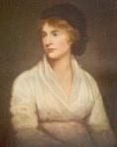
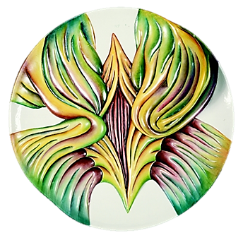
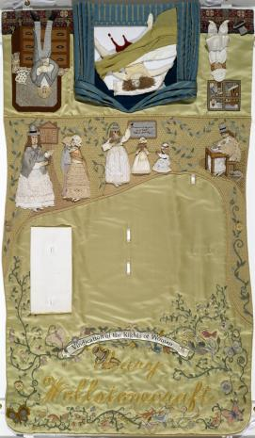
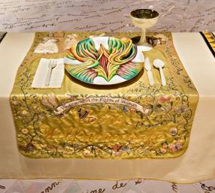

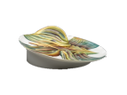
מרי וולסטונקראפט Mary Wollstonecraft‏( 1759 – 1797)
סופרת, עיתונאית ופילוסופית בריטית. היא פעלה למען זכויות הנשים ונחשבת לתאורטיקנית הפמיניסטית הבריטית הראשונה ולאחת מאמהות הפמיניזם הליברלי. במהלך הקריירה הקצרה שלה כתבה רומנים, מסות, יומני נסיעות, היסטוריה של המהפכה הצרפתית, ביקורות ספרים, ספר הדרכה וספר לילדים. וולסטונקראפט ידועה בעיקר בזכות ספרה : “A Vindication of the Rights of Woman" שנכתב בעקבות ההצהרה למען זכויות האדם. בספר זה כתבה כי הנשים זכאיות לכל אותן זכויות שהפילוסופים הליברליים של אותה תקופה טענו כי הן הזכויות הטבעיות של כלל בני האדם. היא ראתה באי החלתן של זכויות אלה על נשים, אפליה בוטה ומתמשכת הסותרת את עקרונות הצדק הבסיסיים. וולסטונקראפט טענה שהגורם למעמדן הנחות של נשים הוא מחסור בחינוך ובהקניית "תבונה" ורציונליות וכי הענקת חינוך והשכלה הולמים לנשים היא המפתח לפתרון אפלייתן ודיכויין, שכן אין כל הבדל מולד ביכולת השכלית בין נשים לגברים, כפי שאין הבדל מולד בין בני גזעים שונים ובני מעמדות שונים. ההבדלים בין נשים וגברים, כך סברה, מקורם בחינוך שונה וביחס שונה, שהחברה ומערכת המשפט מעניקות לגברים ולנשים החל מילדותם. לפי השקפתה, על המדינה לחוקק חוקים שוויוניים כדי לבטל מסורות בחוק ובחינוך המגבילות נשים ומנציחות את נחיתותן וכי נשים משכילות ועצמאיות מבחינה כלכלית, תקדמנה לא רק את עצמן, אלא גם את המין האנושי כולו.
John Opie
Mary Wollstonecraft, c. 1797
National Portrait Gallery, London
הצלחת והראנר של מרי וולסטונקרפט מאירים את אופיה החזק של האשה ואת אמונתה העזה בזכותן של הנשים לשוויון. באמצעות רקמה, סריגה ואריגה מתארת שיקגו את חייה של וולסטונקרפט בתוך נוף פסטורלי, עדות לגבולות שמציבה הסביבה לנשים. יצירה ספרותית של אשה נתפסה כחסרת כל משמעות בהקשר של תקופתה. לאורכו של כל הראנר, רוקמת שיקגו תמונות הקשורות לתחום הביתי: תפוחים, ציפור, פרחים, פרפרים ודגים, כדי להדגיש את הטריוויאליות של הקיום הנשי במאה השמונה עשרה. כניגוד לראנר, הצלחת התלת מימדית העולה מעל פני השטח משמשת מטאפורה לכוח הרצון ולאינטליגנציה של וולסטונקרפט.
אך תמונותיה של וולסטונקרפט עם תלמידותיה מוצגים בעבודת מחט, ובחלק האחורי של הראנר מומחש מותה הטרגי במהלך לידה.
את האות הראשונה של שמה מעטרים שני סמלים המייצגים את מפעל חייה: מגבעת וכפפה אותה זרקה וולסטונקרפט בשכבה על ערש דווי : "זרקתי את הכפפה. הגיעה העת להשיב לנשים את כבודן האבוד ולהפכן חלק מהמין האנושי"

Slide 7


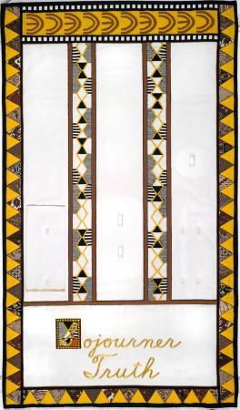

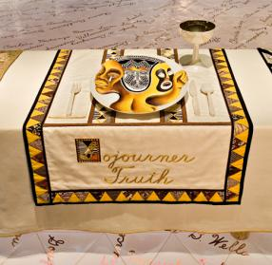

סוג'ורנר טרות' Sojourner Truth ‏1797-1883) ‏ (נולדה בשם איזבלה בומפרי, ובגיל 46 לאחר שחוותה לדבריה התגלות אלוהית, שינתה את שמה לסוג'ורנר טרות'. בנאומיה היא נאבקה למען זכויות לעבדים משוחררים ולמען זכויות נשים. חכמתה ושנינותה, נאומיה ששילבו שירה עוצמתית, המראה המרשים שלה - גובהה היה 1.80 מ', וקולה הנמוך - הפכו אותה לאגדה, ומיתוס של אישה שחורה וחזקה. כנגד כל הסיכויים: היותה אישה שחורה בחברה לבנה, היותה אישה בחברה פטריארכלית, עוניה, מעמדה הנמוך ואי ידיעתה קרוא וכתוב, הצליחה טרות' להפוך לפעילה חשובה במאבק למען זכויות אדם ונשים, ללוחמת חופש ולמטיפה דתית ידועה.
מקומה של סוג'ורנר משלב בין מורשתה האפריקאית להיסטוריה האמריקנית. שיקגו מיזגה בראנר בין טכניקת מארג-הפס האפריקאי, המייצגת באופן מסורתי את העבדים, לבין טכניקת תפירת הטלאים שיובאה לארצות הברית על ידי נשים אירופאיות.
על צלחתה של סוג'ורנר ציירה שיקגו דמות בעלת שלוש פנים שמבטן פונה שמאלה, קדימה וימינה. לפנים המהדהדות מסכות אפריקניות, גוף נשי אחד. השדיים מאזכרות אירוע במהלכו פקפק אחד מחברי קהילתה
הדתית של סוג'ורנר בעובדת היותה אשה לאור
עוצמת דבריה ושלחה לבדיקה גופנית.
על הלחי הפונה שמאלה זולגת דמעה המבכה
את סבלם של עמיתיה העבדים.
לפנים המסוגננות מימין פה פעור בזעם - ביטוי
לכעסן של הנשים השחורות על שעבודן.
את הפנים הפונות קדימה מכסה מסיכה מעוטרת
ברצפים של משולשים שחורים ולבנים, רמז לכך
שנשים בין לבנות ובין שחורות נדרשו להסתיר
את האני מאמין האמיתי שלהן.
ולבסוף, האגרוף המורם מנציח את נאומה רב
העוצמה של סוג'ורנר בכנס זכויות הנשים
שהתקיים ב-1851.

Slide 8

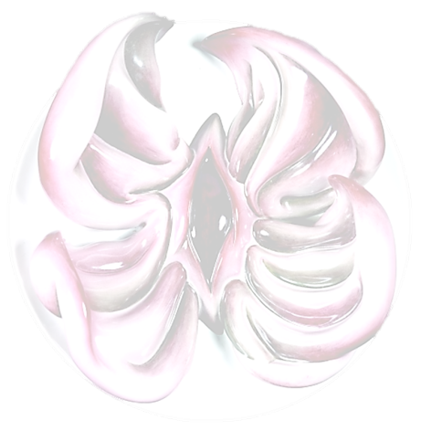
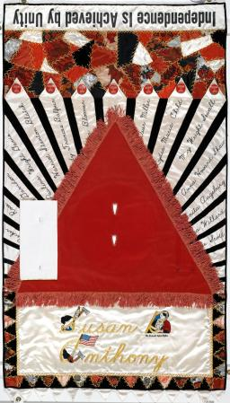

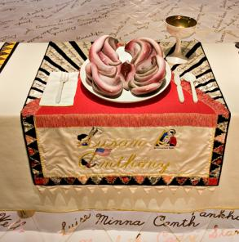

סוזן בראונל אנתוני Susan Brownell Anthony‏)1820 - 1906) הייתה סופרז'יסטית, פעילה חברתית אמריקאית ופמיניסטית שמלאה תפקיד מרכזי בתנועה למען זכות ההצבעה לנשים. אנתוני נולדה למשפחה קווייקרית שהייתה מחויבת לשוויון חברתי בכלל ולביטול העבדות בפרט. כבר בגיל 17 הייתה פעילה בתנועה לביטול העבדות ובשנת 1856, הפכה לנציגת האגודה האמריקאית לביטול העבדות במדינת ניו יורק
American Anti-Slavery Society) The ).
Susan B. Anthony Portrait
Frank Gasparro. Susan B. Anthony Dollar, 1999.
סוזן בראונל אנתוני מייצגת לפי אמונתה של שיקגו את "מלכת השולחן". צלחתה התלת-ממדית "מורמת מפני השטח בעוצמה רבה במאמץ שווא לפרוץ את מסגרתה" – ביטוי למאבקן של הסופרז'יסטית לחופש - מאבק שנסתיים אמנם בניצחונן אך אנתוני לא זכתה לראותו בחייה.
על גבי הראנר, ביקשה שיקגו להכיר גם בחברותיה של אנתוני למאבק ורקמה את שמן בין סרטי זיכרון שחורים הנשלחים כקרנים מן המשולש המהווה בסיס לצלחתה של אנתוני. אל החלק האחורי של הראנר נתפרו זו לזו חתיכות בד ללא תכנון או דפוס ברור, אזכור לשמיכות הטלאים האמריקניות המוקדמות. מתחתן רקום על גבי סרט סאטן: "עצמאות מושגת על ידי אחדות" , כדי להנציח את שיתוף הפעולה בין נשים שונות . סיכות עגולות מהודקות לחלקו האחורי של הראנר עם סיסמתה של אנתוני "כישלון הוא בלתי אפשרי."
כל אות ראשונה בשמה של סוזן ב. אנתוני מעוטרת, לציון מסירותה ומחויבותה לעניין, לשיתוף הפעולה ההדוק עם אליזבת סטנטון, ולמקומה בהיסטוריה האמריקאית בהתאמה.

Slide 9
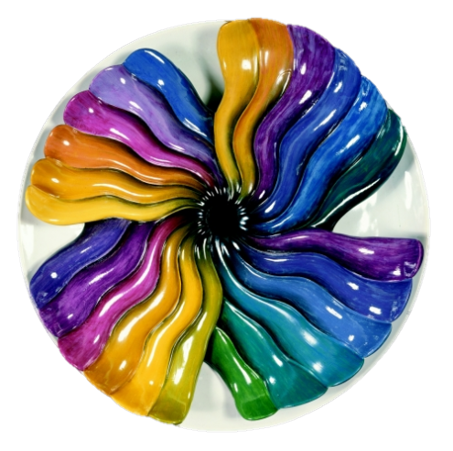
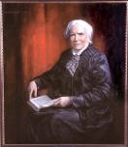
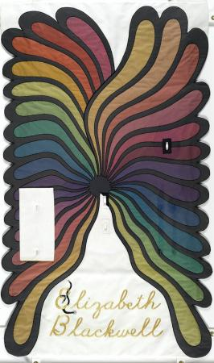
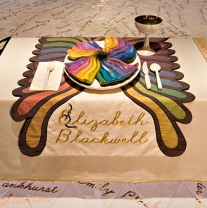

אליזבת בלקוול Elizabeth Blackwell ‏(1821-1910) הייתה האישה הראשונה אשר הוסמכה לרפואה בארצות הברית וכן הראשונה אשר נרשמה בפנקס הרופאים המוסמכים בממלכה המאוחדת. בלקוול הייתה חלוצה בקידום השתלבותן של נשים בענף הרפואה בארצות הברית ובממלכה המאוחדת ופעילה בארגונים לקידום זכויות ומעמד הנשים. שיקגו בחרה להגדיר את מקומה של אליזבת בלקוול כמטאפורה לקשיים לצד הניצחונות
שלה בתחום הרפואה. הצלחת מורכבת מצורות צבעוניות המתפתלות כעולות מתוך "באר המים השחורה" שבמרכזה - רמז לשם משפחתה של הרופאה, בלקוול. האפשרויות החדשות שפתחו מאמציה של בלקוול בפני הנשים, מתורגמים לפסים מפותלים מזוגגים בשלל צבעי הקשת המתרוממים מעל לבסיסם
ויוצרים את דימוי הפרפר המבקש לעוף.
הפיתולים מסמלים גם את השינוי בחשיבה שמאפשר
הזדמנויות אלה לנשים.
צבעיו של הראנר, לעומת זאת, מצועפים בשיפון
אפור ודק, ביטוי לקשיים שבלקוול ונשים אחרות
כמותה המבקשות לעשות קריירה בתחומים
הנשלטים על ידי הגברים צריכות לסבול עדיין.
את האות הראשונה של שמה מעטר מַסְכֵּת
(סְטֶטוֹסְקוֹפ) המכשיר הרפואי המשמש לשמיעת
קולות תוך-גופניים בצורה לא פולשנית והומצא רק
ב-1816 – מתייחס לאליזבת בלקוול כרופאה
הראשונה בארה"ב.
Joseph Stanley Kozlowski. Elizabeth Blackwell, 1963.

Slide 10
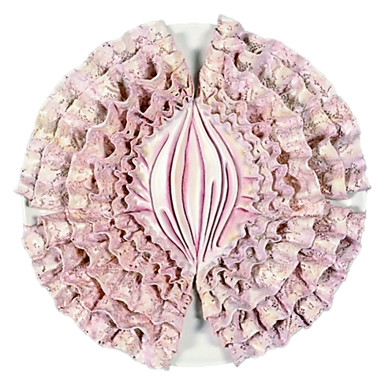
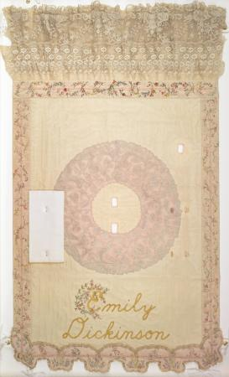
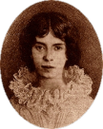
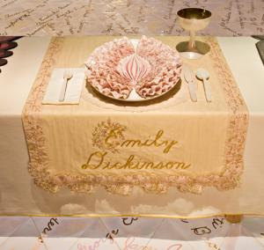
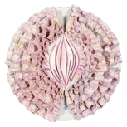
אמילי אליזבת דיקנסון (באנגלית: Emily Elizabeth Dickinson‏ 1830 –1886) הייתה משוררת אמריקאית.
מקומה של אמילי דיקינסון מייצג את הניגוד הבולט בין טבעה המופנם לנפשה הסוערת הנחשפת בשיריה. הוא מייצג גם את העולם הויקטוריאני ממנו ניסתה דיקינסון להשתחרר דרך כתיבתה.
שיקגו קיבלה השראה מתמונתה ומשיר שכתבה דיקינסון אשר פורסם לראשונה רק באסופת שיריה שראו אור ב-1924
I Hide myself within my flower,
That wearing on your breast,
You, unsuspecting, wear me too—
And angels know the rest.
(Dickinson, Complete Poems, 427)
ליבת הצלחת (דמוית הפות) מוקפת צווארון
מאמצע המאה תשע עשרה, החונק אותה בין
שכבות התחרה המעומלנת - ביטוי למגבלות
התקופה הוויקטוריאנית על חייה ועל
כתיבתה של דיקינסון.
בד הראנר המעוטר בתחרה מוכתם בתה
ובקפה כדי לשוות לו מראה עתיק יומין.
סרטי משי עם רקמת פרחים תפורים על הבד
מכל עבר ולצד שמה של דיקינסון מהדהדים
מיומנות מקומית מן המאה ה-19 שנתפסה
כבילוי ההולם את הנשים.

Slide 11
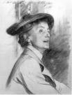
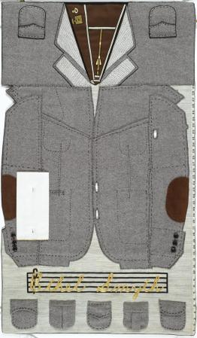
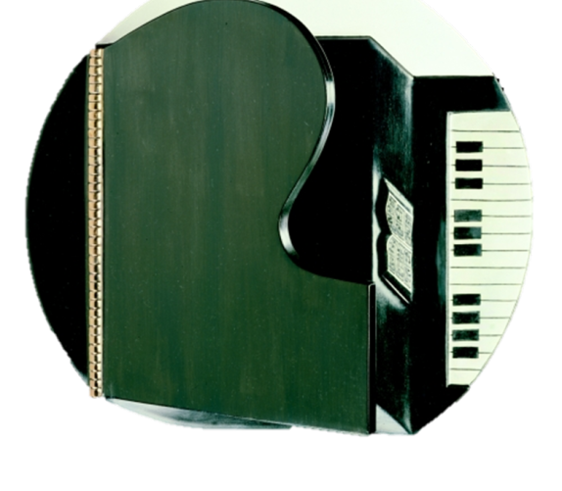
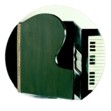
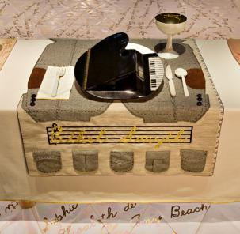

ליידי את'ל סמית' Dame Ethel Mary Smyth (1858-1944) מלחינה בריטית ופעילה סופרג'יסטית. היא למדה בבית הספר הגבוה למוזיקה ולתיאטרון בלייפציג.
סמית' הלחינה שירים, קטעי נגינה לפסנתר, מוזיקה קאמרית, קונצרטים, קורלים ואופרות. ב- 1914 החלה מאבדת את שמיעתה, חדלה להלחין והחלה בקריירה של סופרת . בין השנים 1919-1940 פרסמה סמית' עשרה ספרים מצליחים שבבסיסם סיפורים אוטוביוגרפיים. כהערכה לכשרונה כמלחינה וכסופרת זוכתה בתואר אצילות . כמוכן הוענקו לה תוארי דוקטור לשם כבוד במוזיקה מאוניברסיטאות דורהם ואוקספורד.
סמית' מאופיינת ליד שולחן ארוחת הערב כמוזיקאית וכפעילה למען זכויות נשים, על ידי שילוב בין מוטיבים מוזיקליים לבין חליפה גברית מחויטת - סגנון הלבוש המועדף עליה, שהיה שערורייתי בתקופתה. הצלחת מדמה פסנתר כנף עליו מונחים תווי האופרה המפורסמת שכתבה "זוגתו של ​​רַב המלָחִים". הכנף המורמת של הפסנתר מייצגת את כישרונה המוזיקלי של סמית' והתלת-מימדיות שלו יכולה להתפרש כפתיחותה אם בתחום המוזיקלי ואם בתחום המיני .
הסדר המוזר של קלידי הפסנתר הוא ביטוי
לחיים הייחודיים של סמית', שהיו מאד לא
שגרתיים בחברה בתחילת המאה ה -20.
על הראנר מאחור מטרונום* ושמה של אתל
סמית' רקום בתוך חמשת תווים, כשתחילתו
משולבת במפתח סול.
עוד על הראנר דימוי של חליפת טוויד בשלבי
תפירתה. שיקגו מתארת ​​את החליפה בשלב
מדידתה כך שתתאים לממדי הראנר –
מטאפורה לבלימה הטרגית של הכישרון העצום
של סמית'. על הראנר מימין תפור סרט מדידה,
רמז למילה "מידה" אם במוזיקה ואם בחייטות.
הכיסים בחזית הראנר אינם מתייחסים לכיסים
בחליפה הגברית, אלא דווקא לכיסים הגדולים
שנשים לבשו סביב מותניהן במאות ה18 וה-19
כדי לשאת פריטים כמו רקמה או מפתחות.
John Singer Sargent
Dame Ethyl Mary Smyth, 1901
National Portrait Gallery, London.
*מכשיר עזר לנגינת יצירות מוזיקליות, המורה על הקצב והמפעם בו יש לנגן את היצירה

Slide 12

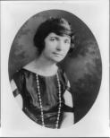
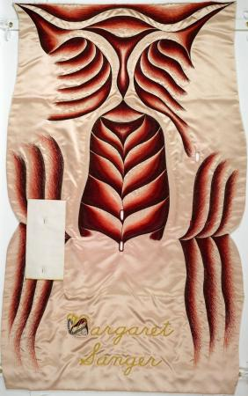

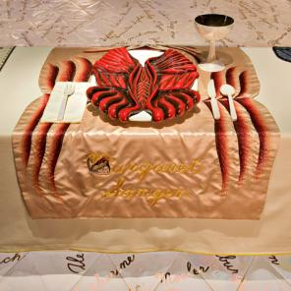

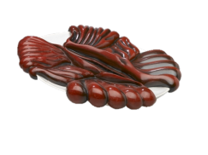
מרגרט היגינס סנגר (Margaret Higgins Sanger‏ 1879 - 1966) הייתה פעילה חברתית אמריקאית שניהלה מאבק למען פיקוח ילודה והפצתם החופשית של אמצעי מניעה. היא הייתה אחות, סופרת ומדריכת חינוך מיני. סנגר טבעה את המונח ״פיקוח ילודה״, הקימה את הקליניקה הראשונה לפיקוח ילודה בארצות הברית ויסדה ארגונים שלימים הפכו לפדרציה האמריקאית לתכנון הורות.
צלחתה של מרגרט סנגר מזוגגת בצבע אדום בוהק, תזכורת לדמן של נשים רבות שמתו במהלך לידה או כתוצאת מהפלות בלתי חוקיות ולא בטוחות. הוא מסמל גם את מאבקם של הלוחמות הראשונות למען פיקוח על הילודה שהסתכנו במאסר בגין כך.
שיקגו הוסיפה ממד שלישי פיסולי לצלחת כדי לייצג את אותן נשים לוחמות.
הראנר של סנגר מבד סאטן ורוד רקום בגוונים של ורוד חיוור, אדום וסגול המתכתבים עם הצבעים העזים של
הצלחת. צורת הראנר עוצבה בדמות פרפר,
סמל החופש להחליט ולפעול. על הראנר
רקומים גם דימויים של מערכת הרבייה
הנשית, המשקפים את העומק ומרקם הצלחת.
האמנית השתמשה בתכים ארוכים וקצרים כדי
ליצור "אשליה שהצורות תפחו, התחדדו, חופפות
זו את זו, ופרצו מן החושך לאור".
את האות הראשונה של השם מעטרת רקמה
בחוטי משי של אם ותינוקה הכבולים בשלשלת,
בהשראת ציטוט מדבריה של סנגר ש"פיקוח על
הילודה ישחרר נשים אמהות משלשלאות".
Underwood & Underwood. Margaret Sanger, 1922. Library of Congress

Slide 13

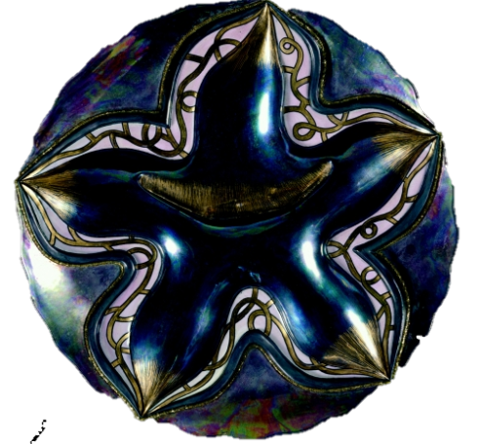
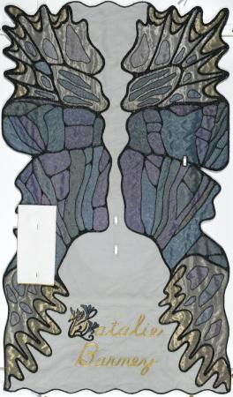
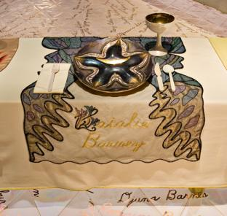


Natalie Clifford Barney ‏ )1878-1972 ) ציירת, סופרת ומשוררת אמריקאית שהתגוררה בפאריס. היא כתבה בעיקר לסלונים התרבותיים שניהלה מדי שבוע ובו התכנסו האמנים והסופרים הידועים של בעולם המערבי במאה ה-20, ביניהם: קולט וגרטרוד שטיין, איזדורה דאנקן, אוגוסט רודן, טי אס אליוט, סקוט פיצג'רלד, ופגי גוגנהיים. כבר בהיותה בת שתים עשרה שנה הייתה מודעת לנטיותיה המיניות והחליטה שלא להסתירן לא בחייה ולא בכתיבתה. לאחר מות אביה בשנת 1902, בארני קיבלה ירושה משמעותית שאיפשרה לה עצמאות כלכלית מלאה במשך כל חייה. היא הייתה סופרת פורה. במהלך חייה פרסמה חמישה ספרי שירה; שלושה מכתמים; שני ספרי מסות; רומן אחד; ספר זכרונות ועוד. היא כתבה על נושאים כמו פציפיזם, הומוסכסואליות, פמיניזם ופגניזם. היא נודעה בעיקר במכתמיה הקצרים, משפטים שנוניים שחוברו בהינף יד בסיטואציות שונות, נכתבו על גבי פתקים ולבסוף לוקטו לספרים.
כיוון שחיה בפאריס, לא האמינה במונוגמיה והייתה לסבית שימשו חייה נושא תדיר לרכילות וספקולציות. היא ניהלה במהלך חייה כ100 מערכות יחסים רומנטיות שהיוו נושאים לרומנים שלה ושל אחרים לעתים תחת מסווה.
צלחתה של נטלי בארני בארוחה היא בדוגמת
טיפאני ודימויה שאול מן השושן, פרח שהיה
המועדף עליה. השושן שבאופן מסורתי מסמל
נשיות, היה מוטיב נפוץ בארט נובו. הוא היה גם
סמלה של הקורטיזנה המפורסמת ליאן דה פוגי,
אחת המאהבות הראשונות שלה, ומאוחר יותר
הפך לסמלה של בארני.
הצלחת מזוגגת בגוונים ססגוניים של כחול
וסגול בנגיעות ופסי זהב ביטוי לחייה הזוהרים
והשופעים של בארני. רקמת החרוזים והזהב
בדמוי השושן מופיעה גם לצד שמה.
הראנר מחקה את הצלחת, בצבעיו ובסגנונו.
בד המשי הצבעוני, בסגנון ארט-דקו משנות ה20
או 30 של המאה ה20, מדמה כנפי פרפר.
שטחים של הכנפים תחומים ברקמת חרוזי זכוכית
שחורים והם מצועפים בשכבת בד דקיקה, חיקוי
לזוהרה של הצלחת או לפאר שאיפיין את חייה
של בארני. מוטיב הפרפר החוזר על עצמו לאורך
סעודת הערב מסמל את מאבק הנשים לחופש
לאפשרות לרדוף אחר חלומותיהן.
בהגדרת מקום זה "קצות הפרפר, חופשיים כמעט
לחלוטין מן האילוצים הגיאומטריים שמכתיב
הראנר, ביטוי לחופש הגלום בסלונה ובחייה של
בארני ".
Alice Pike Barney
Natalie Clifford Barney, c. 1896

Slide 14







וירג'יניה וולף (Virginia Woolf‏ 1882 - 1941) הוא השם שבו התפרסמה מי שנקראה בלידתה אדליין וירג'יניה סטיבן, סופרת אנגלייה.
צלחתה התלת מימדית של וירג'יניה וולף מדמה פרח פורח ומסנגרת על חופש הביטוי הבלתי מוגבל של הסופרת. הזרעים שבמרכזו הם ביטוי לגאוניותה היצירתית של וולף. ממרכז הפרח עולים עלי הכותרת ופורצים לכל עבר, כפי שוולף הפצירה בנשים אחרות להשתחרר מכבלי הספרות הגברית ולכתוב בסגנון רעיוני עצמאי משלהן.
קרן אור רקומה, צבועה וזוהרת מתחת לצלחת, שאולה מספרה של וולף "אל המגדלור". היא מסמלת את עזבונה הספרותי של וולף, "המאיר נתיב לדרך ספרותית חדשה-פרי יצירתה של אישה" .
בד השיפון העדין של הראנר יכול להתפרש
כהתייחסות לנפשה השברירית, המוצאת
ביטוי גם בגל הרקום סביב האות הראשונה
של שמה ומסמל את התאבדותה בטביעה.
Judy Chicago. Study for Virginia Woolf plate, 1977

Slide 15








ג'ורג'יה או'קיף (Georgia O'Keeffe‏ 1887 –1986) הייתה ציירת אמריקאית. היא החלה להתפרסם כאמנית בניו יורק בשנת 1916. בין יצירותיה ציורים בפורמט גדול של פרחים מוגדלים, המוצגים מקרוב כאילו הם נראים מבעד לזכוכית מגדלת, וכן מראות מוגדלים של נופים (הרים, סלעים) ושל עצמות או גולגלות. רבות מיצירותיה מפורשות כמציגות סמלים יוניים, כלומר ייצוגים של איבר המין הנקבי, למרות שאו'קיף דחתה פירושים אלו.
צלחתה של ג'ורג'יה אוקיף מוגבהת ומגדירה את שיחרורה האמנותי והצלחתה כאמנית. הדימוי שעל גבי הצלחת מאזכר את הפרחים שציירה, עם הליבה המרכזית (דמויית הפות). שיקגו מהללת את מקוריותה ואת דמיונה של אוקיף. היא גם מודה בהשפעתה של אוקיף על אמניות פמיניסטיות מאוחרות יותר.
את הראנר מתחה שיקגו בין שני מוטות עץ הדובדבן כמו בציורים היפניים וצבעה אותו בקשת צבעיה של אוקיף.
בחזית הראנר, עוטרה האות הראשונה של שמה בסגנון ציורי הגולגולת המפורסמים של האמנית אשר הושפעו מן המערב הפרוע.
Georgia O’Keeffe Ram’s Head, White Hollyhock-Hills , 1935 Brooklyn Museum,
Georgia O'Keeffe
Black Iris, 1926
Rufus W. Holsinger. O’Keeffe During Her Time at the University of Virginia, July 19, 1915.

Slide 16

תגובות
העבודה הוצגה לראשונה ב-1980 וזכתה לתגובות מעורבות. לוסי ליפארד Lucy Lippard סופרת ומבקרת אומנות כתבה שהעבודה פורצת דרך ודוגמה מצוינת לעשייה פמיניסטית . תגובות דומות, מהללות, נשמעו ממבקרי אמנות נוספים. במקביל, מבקרים אחרים ביקרו את העבודה ומבקר האומנות של הניו יורק טיימס, באותה התקופה, טען שהעבודה קלישאית והמיצב אינו אמנות טובה .
ביקורת פמיניסטית התמקדה בכך שנשים רבות עבדו בהתנדבות בהקמת המיצב ומרביתן לא קיבלו שכר או הוקרה. כמו כן, העבודה על המיצב התנהלה בצורה שיתופית אך היררכית ועל כן טענו המבקרות, מסיבת ארוחת הערב מאבדת חלק מהערכים הפמיניסטיים. כמובן, שנוכחותה של אישה אפרו-אמריקאית אחת בלבד, סוג'ורנר טרות', כסועדת, הובילה לביקורת על כך ששיקגו מתעלמת מההיסטוריה של נשים ציבעוניות ובייחוד שחורות. המבקרות ציינו כי צלחתה של טרות' מעוצבת בצורה שונה מכל הצלחות האחרות. בניגוד לכל הסועדות האחרות, הצלחת של טרות' מעוטרת בשלושה פרצופים ולא כמו יתר הצלחות המקושטות בווגינות בעיצובים ייחודיים.
קריאה מאוחרת של מבקרות את העבודה של ג'ודי שיקגו, הכירה בחשיבותה לקאנון הפמיניסטי ולדיון הציבורי במקומן של נשים בהיסטוריה המערבית. למיצב יש חשיבות חינוכית ונוצר בתקופה שהידע על מנהיגות כמעט ולא היה זמין למי שלא עסק במחקר היסטורי.
ב- 1990 נבחנה האפשרות שאוניברסיטת מחוז קולומביה תציג את מיצב מסיבת ארוחת הערב. שיקגו הסכימה לתרום את העבודה לאוסף האומנות של האוניברסיטה. אולם דיווח לא מדויק של וושינגטון טיימס עורר דיון ציבורי ער, שלבסוף, גם לכך שהעבודה לא נתרמה לאוניברסיטה. העיתון כתב שהאוניברסיטה תשקיע 1.6 מיליון דולר ברכישה והצגה של המיצב הכולל 39 צלחות מפוסלות שחלקן מזכירות את איבר המין הנשי. חברי בית הנבחרים של ארצות הברית מהפלגה הרפובליקנית ביקרו את השקעת כספי הציבור ברכישה של עבודת אומנות בעלת קונוטציות מיניות. העיתון תיקן את אי הדיוקים אך שיקגו החליטה שלא לתרום את העבודה לאוניברסיטת מחוז קולומביה.
בשנת 2002 נתרמה העבודה למוזיאון ברוקלין, על ידי קרן פמיניסטית, והיא מוצגת במוזיאון בתצוגת קבע החל משנת 2007

Slide 17

מקורות:
עריכה: אסף פלר
https://he.wikipedia.org/The Dinner Party
https://en.wikipedia.org/The_Dinner_Party
https://www.brooklynmuseum.org/eascfa/dinner_party
http://www.judychicago.com//the-dinner-party
https://www.throughtheflower.org/projects/the_dinner_party
https://www.youtube.com/watch?v=9yMtdWxAc60
https://ehudneum.wordpress.com/The Dinner Party
https://www.brainpickings.org//the-dinner-party-judy-chicago
המשך במצגת השלישית

Slide 18

שלום לך, אני מזמין אותך לבקר באתר המצגות שלי
ולהנות ממצגות נוספות
להתראות, אסף פלר
http://assaffeller.com

